Slide 1
OEF Wiki
使用方法

Slide 2
聞其詳

Slide 3
什麼是
Wiki？
https://zh.wikipedia.org/zh-cn/Wiki

Slide 4
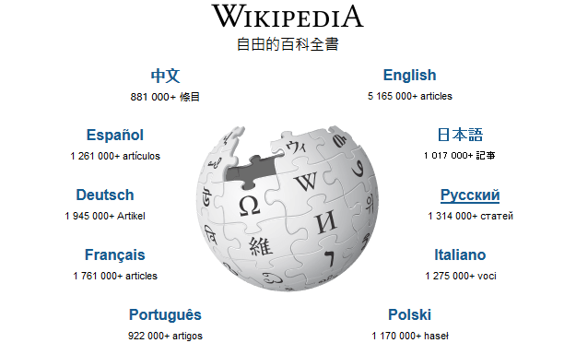

Slide 5
基
維
Wikipedia:

Slide 6
臺：共筆

Slide 7
開放

Slide 8
多人協作

Slide 9
超文本
系統

Slide 10
瀏覽

Slide 11
添加

Slide 12
編輯

Slide 13
OEF Wiki

Slide 14
整理知識

Slide 15
會議記錄

Slide 16
在線協作

Slide 17
知識只有整理和積累了才能發揮價值

Slide 18
寫錯了？

Slide 19
強大的
版本控制

Slide 20
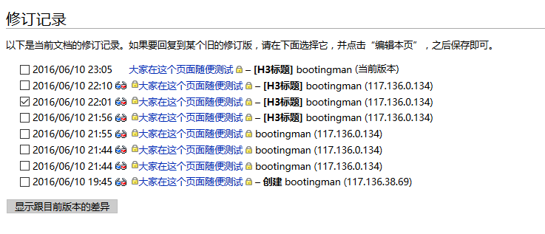

Slide 21
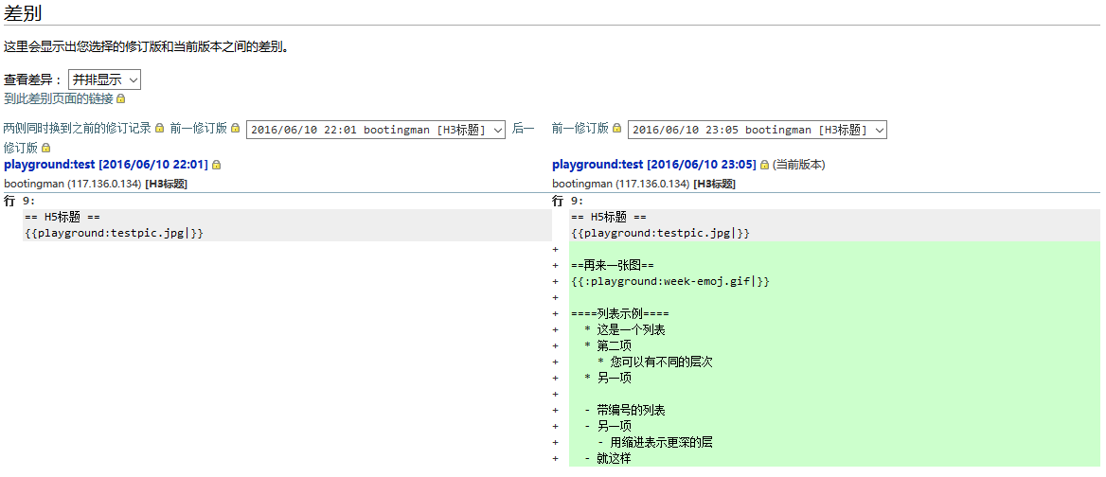

Slide 22
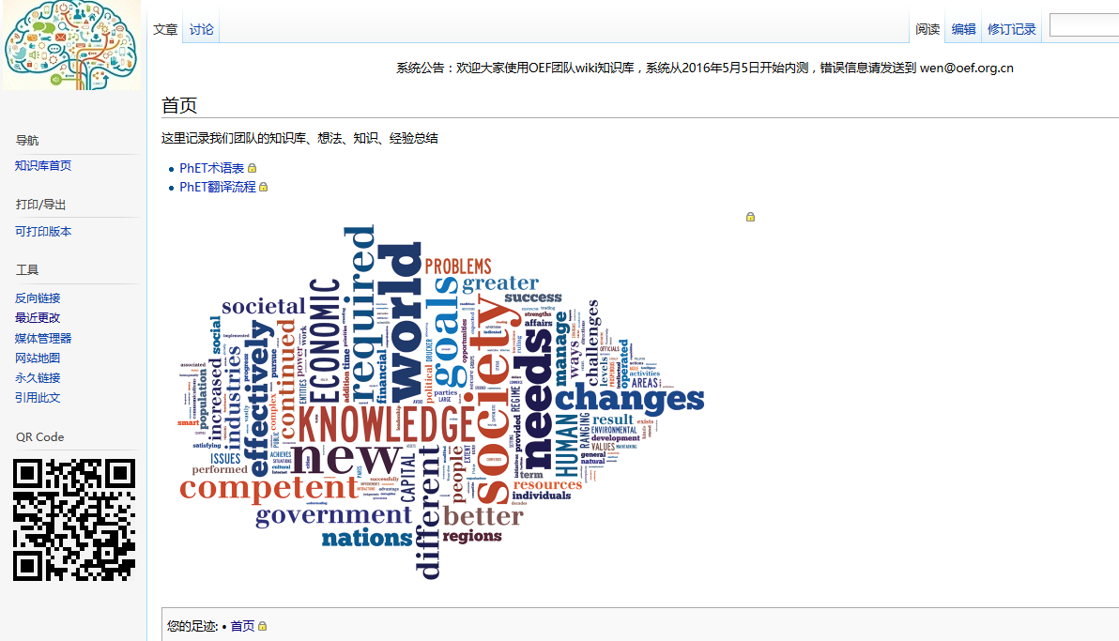

Slide 23
DokuWiki
http://www.dokuwiki.org

Slide 24
文本存儲

Slide 25
版本控制

Slide 26
訪問控制

Slide 27
功能擴展

Slide 28
外觀定制

Slide 29
i18n&L10n

Slide 30
全文檢索

Slide 31
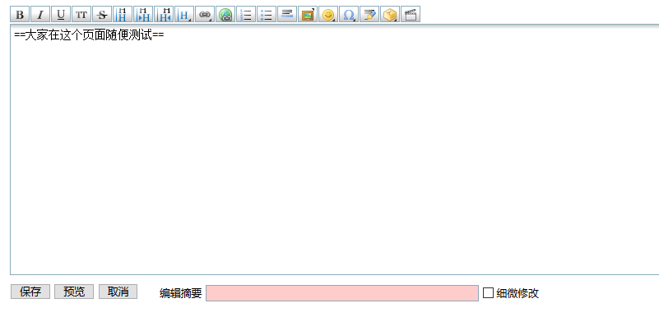


Slide 32
開始使用

Slide 33
創建頁面

Slide 34
搜索

Slide 35
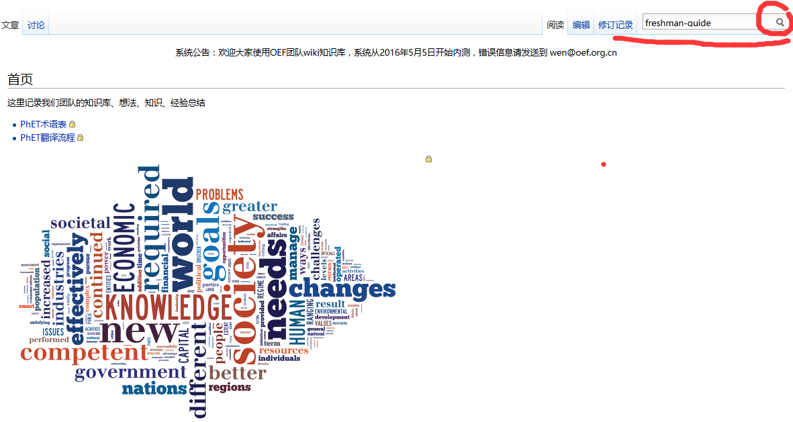

Slide 36
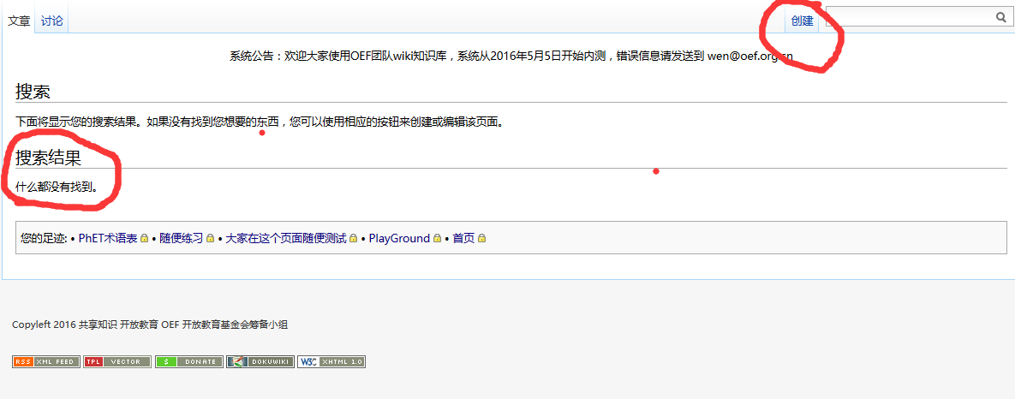

Slide 37
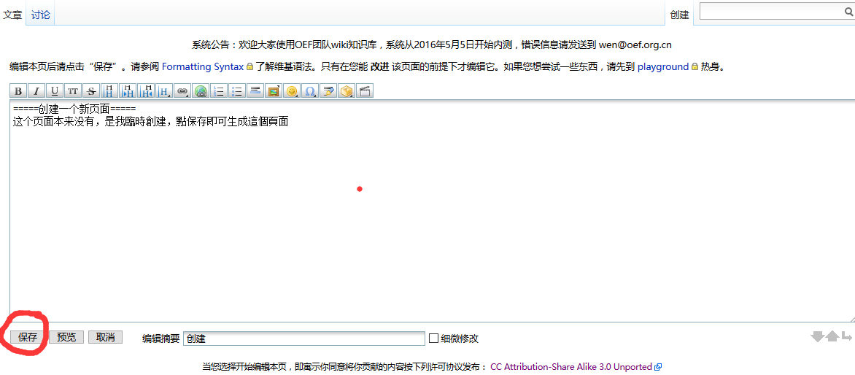

Slide 38
當頁面多了
……

Slide 39
命名空間

Slide 40
所有文件堆
在根目錄下

Slide 41
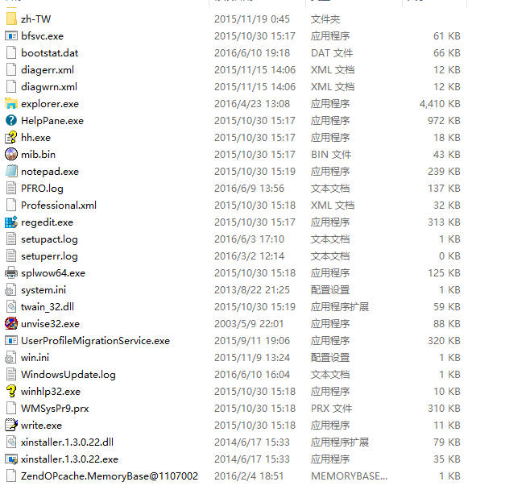

Slide 42
按文件夾
來組織

Slide 43
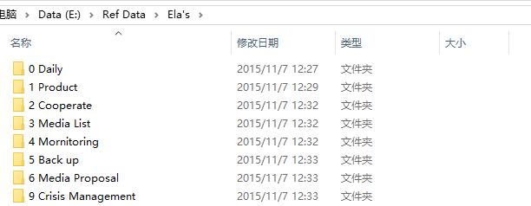

Slide 44
:

Slide 45
英文標點/半角

Slide 46
namespace

Slide 47
:
文件夾名稱
文件名

Slide 48
搜索創建

Slide 49
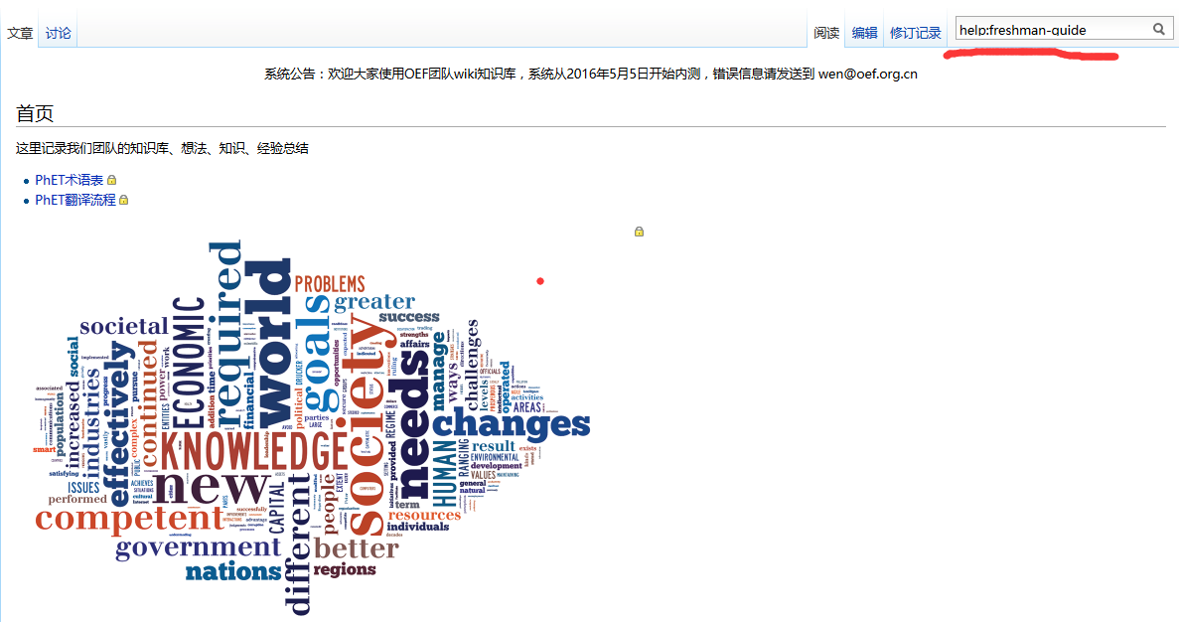

Slide 50
URL創建

Slide 51
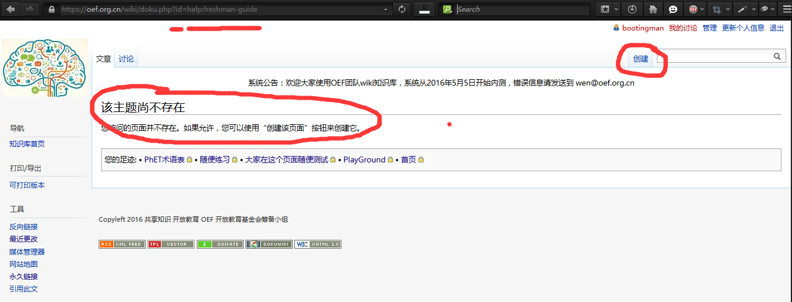

Slide 52
命名規則

Slide 53
全小寫

Slide 54
英文符號

Slide 55
單詞之間用-連字符

Slide 56
freshman-guide

Slide 57
詞組內
用_下劃線

Slide 58
hong_kong

Slide 59
不用
中文

Slide 60
盡量用
英文

Slide 61
盡量不用
拼音

Slide 62
怎麼刪除一個頁面
？

Slide 63
文本編輯

Slide 64
標記語言

Slide 65
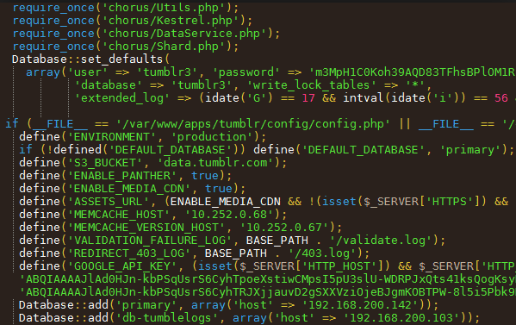

Slide 66
成對出現

Slide 67
**粗體**

Slide 68
//斜體//

Slide 69
斜體

Slide 70
__下劃線__

Slide 71
下劃線

Slide 72
**__//混合使用//__**

Slide 73
混合使用

Slide 74
<del>刪除線</del>

Slide 75
刪除線

Slide 76
<sub>下標</sub>

Slide 77
這是
下標

Slide 78
<sup>上標</sup>

Slide 79
這是
上標

Slide 80
段落語法

Slide 81
空行

Slide 82
強制換行

Slide 83
＼＼

Slide 84
再
回車或空格

Slide 85
強制換行

Slide 86
超鏈接

Slide 87
自動識別

Slide 88
高級做法

Slide 90
內部鏈接

Slide 91
[[頁面名稱]]

Slide 92
有高級做法嗎
？

Slide 93
[[頁面名|鏈接文本]]

Slide 94
直接鏈接到段落？

Slide 95
[[頁面名#段落名|鏈接文本]]

Slide 96
分節

Slide 97
我是一條分割線

Slide 98
連續四個以上-

Slide 99
====== H1標題 ======
===== H2標題 =====
==== H3標題 ====
=== H4標題 ===
== H5標題 ==

Slide 100
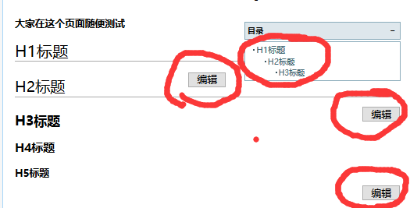

Slide 101
可分段編輯

Slide 102
自動生成
目錄

Slide 103
插入圖片

Slide 104
{{namespace:filename.png}}

Slide 105
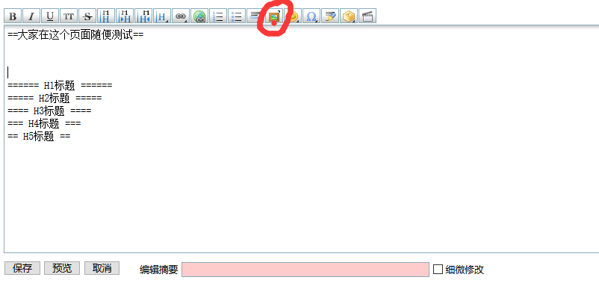

Slide 106
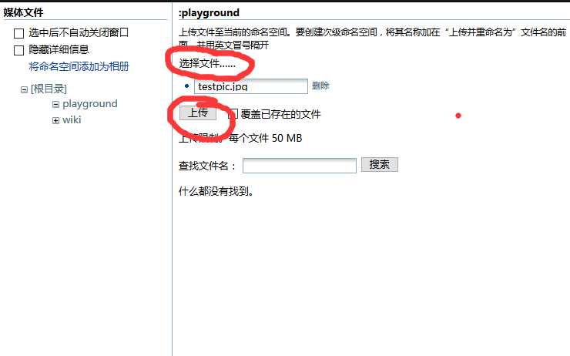

Slide 107
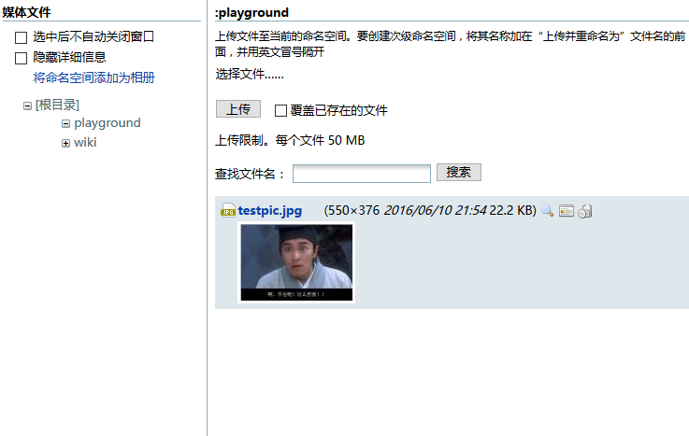

Slide 108
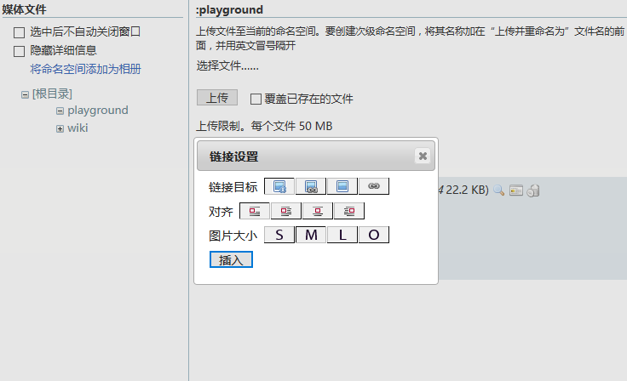

Slide 109
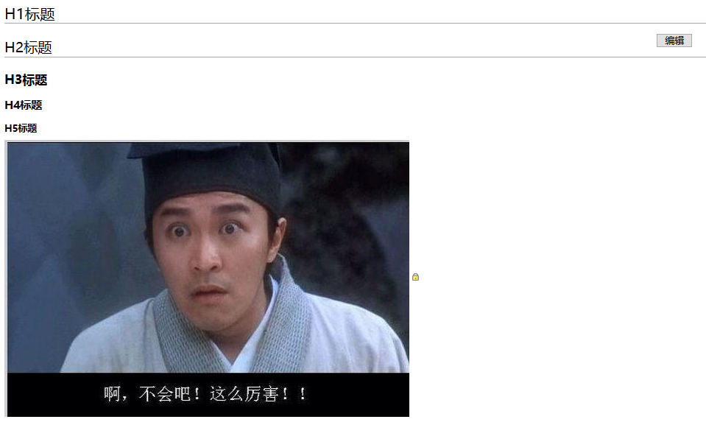

Slide 110
語法？

Slide 111
{{ playground:testpic.jpg}}
{{playground:testpic.jpg }}
{{ playground:testpic.jpg }}
{{ playground:testpic.jpg |這是標題 }}
{{playground:testpic.jpg?200|指定寬度 }}

Slide 112
要求

Slide 113
>1000px

Slide 114
<300kb

Slide 115
列表

Slide 116
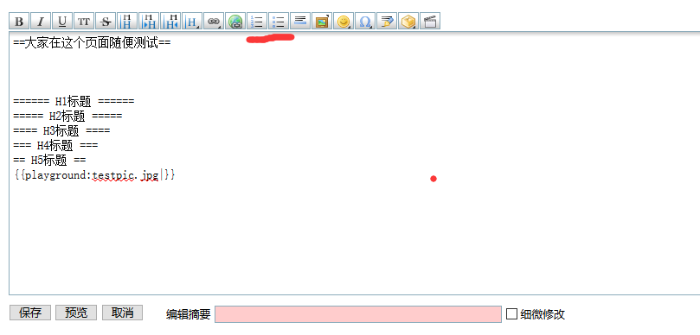

Slide 117
語法

Slide 118
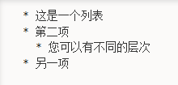

Slide 119


Slide 120


Slide 121


Slide 122
更多高級功能
？

Slide 123
表格、代碼塊、嵌入HTML、RSS

Slide 124
歡迎繼續學習

Slide 125
搜索

Slide 126
+ -“”*

Slide 127
默認+

Slide 128
包含

Slide 129
- 排除

Slide 130
“”
完全符合

Slide 131
*
通配符

Slide 132
“*wiki”-media
？

Slide 133
同樣適用於
Google

Slide 134
小作業

Slide 135
做一個
個人頁面
https://oef.org.cn/wiki/doku.php?id=wiki:user:[username]

Slide 136
謝謝

Slide 137
人而無信不知其可也

Slide 138
教育博客

Slide 139
WeChat:bootingman
Mail:wen@oef.org.cn

